Slide 1
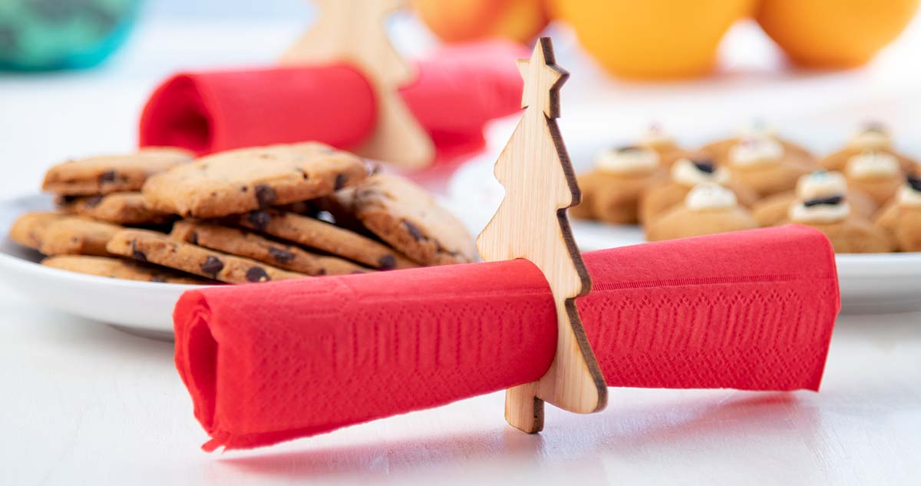
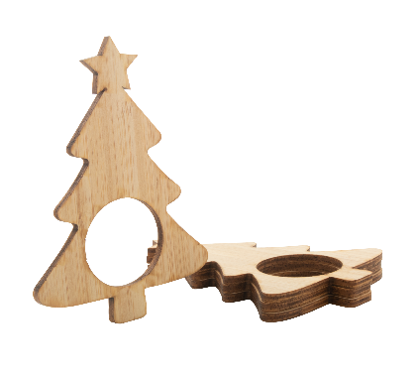
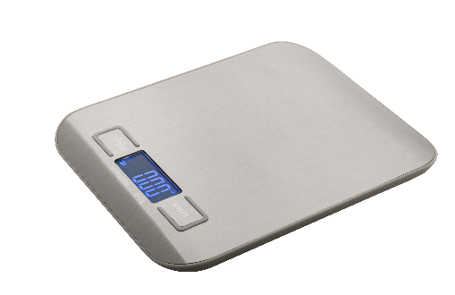
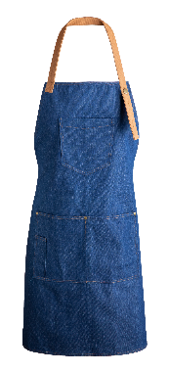
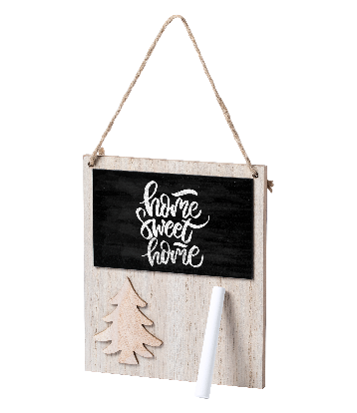
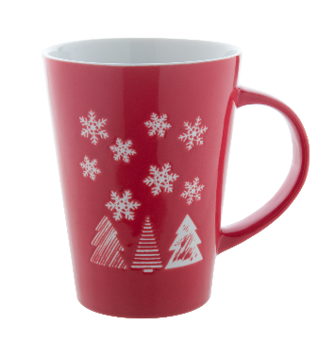
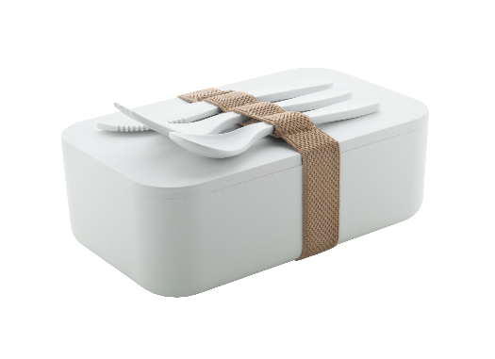
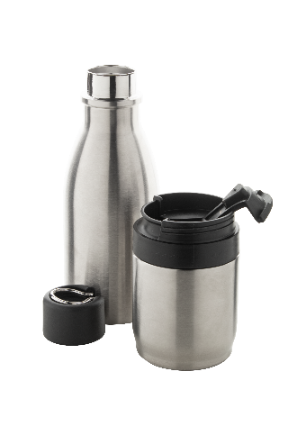
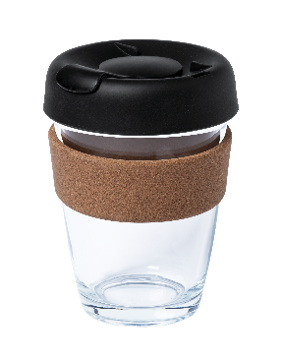
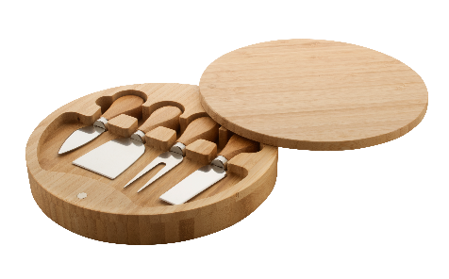
Placez ici vos coordonnées!
LES PRÉPARATIFS DE NOËL
CHRISTMAS PACKAGING
Quand il s'agit du dîner de Noël, chacun a sa propre tradition, mais le célébrer ensemble est très spécial pour nous tous. Faites votre choix parmi notre sélection pour offrir un cadeau unique qui sera aussi utile pour vos préparatifs de Noël.
Julmiddag
AP716448
Ensemble de 4 ronds de serviette en forme de sapin de Noël en contreplaqué de bambou.
00,00 EUR
InoxCook
AP810465
Balance de cuisine en acier inoxydable avec écran rétro-éclairé. Capacité : 5kg, graduation 1 gramme, unité de mesuration : g/oz. Fonctionne avec deux batteries AAA, sans piles.
00,00 EUR
Rober
AP722041
Tablier en denim de polyester avec poches avant et bretelles réglables, 240 g/m².
00,00 EUR
Carrigan
AP722057
Bloc-notes en bois avec tableau noir et décoration d'arbre de Noël. Avec corde de suspension et aimant à l'arrière. Morceau de craie compris.
00,00 EUR
Perala
AP803417-05
Mug en porcelaine avec motif de Noël, 325ml. Dans une boîte cadeau en papier.
00,00 EUR
Planche
AP800447
Lunch box en plastique PLA avec ensemble de couverts(fourchette, cuillère et couteau) et sangle élastique en polyester RPE, 1000ml. Sans BPA, 100% PLA compostable.
00,00 EUR
Tweeny
AP874018
Thermos isotherme double paroi en acier inoxydable 2 en 1 avec couvercle en plastique et mug thermos a double paroi intégrée au fond du thermos. Capacité totale : 800ml (thermos-500ml, mug thermos-300ml).
00,00 EUR
Tarkol
AP722040
Mug de voyage en verre borosilicate à simple paroie avec poignée en liège naturel et couvercle en plastique, 300ml.
00,00 EUR
Abbamar
AP800450
Planche à découper en bambou de forme ronde avec set de 4 couteaux à fromage en acier inoxydable
00,00 EUR
Confirmez ici vos conditions promotionnelles!
.......
.......
.......
.......
www.WriteYourWebsiteHere.com

